Slide 1
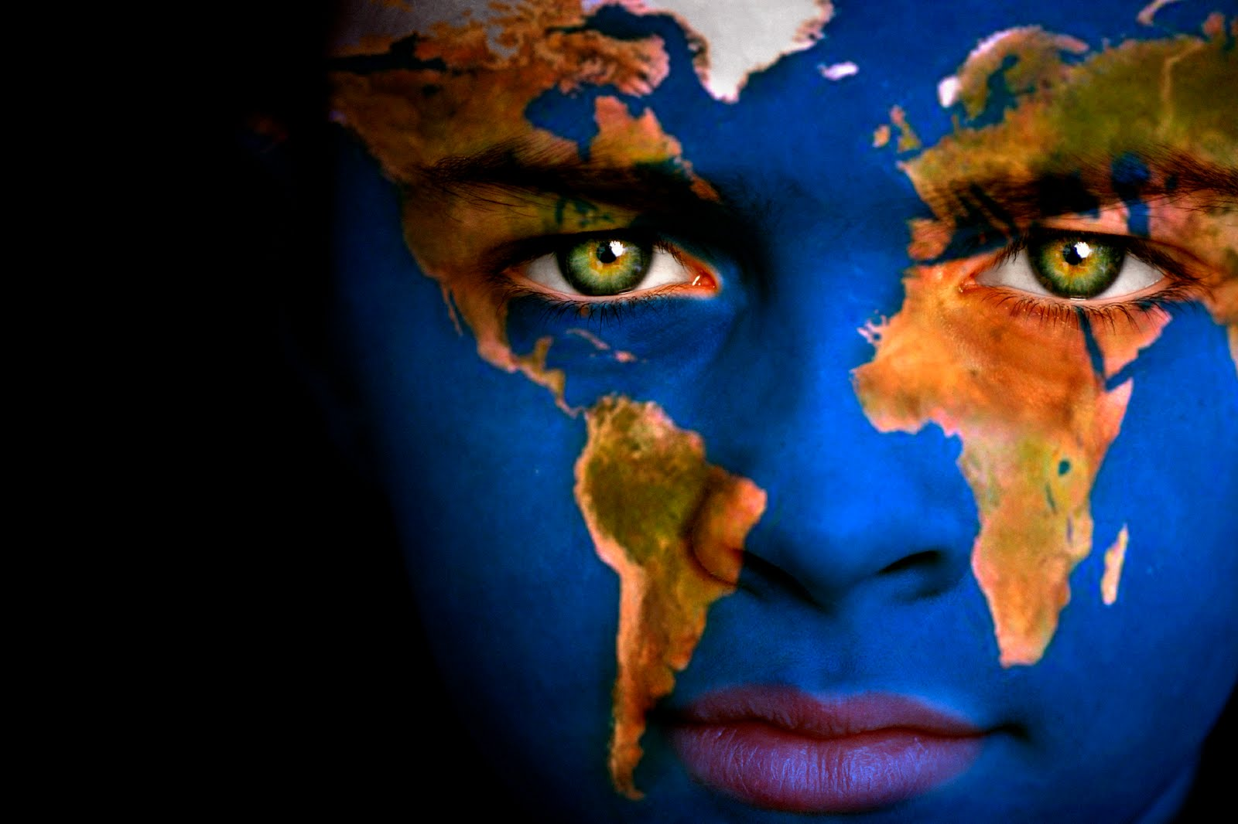
Elena Ghiglione & Silvia Barbero
2015/2016
LE CAUSE DELLA MIGRAZIONE

Slide 2
Perché partire oggi?
CAUSE MIGRAZIONE
POVERTA’
BUSINESS
GUERRA
CLIMA
MANCATO ACCESSO AI BENI PRIMARI
SOGNO BENESSERE E MODERNITÀ
DISCRIMINAZIONE e ESCLUSIONE SOCIALE
- Avere una casa migliore
- Poter studiare
- Lavoro meglio retribuito ……
MIGRAZIONI
FORZATE

Slide 3
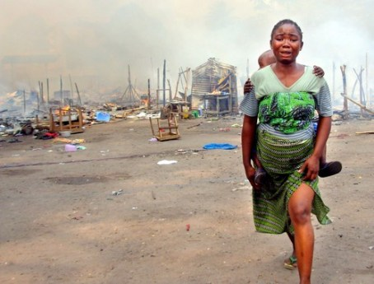
GUERRA
I conflitti
nel mondo

Slide 4
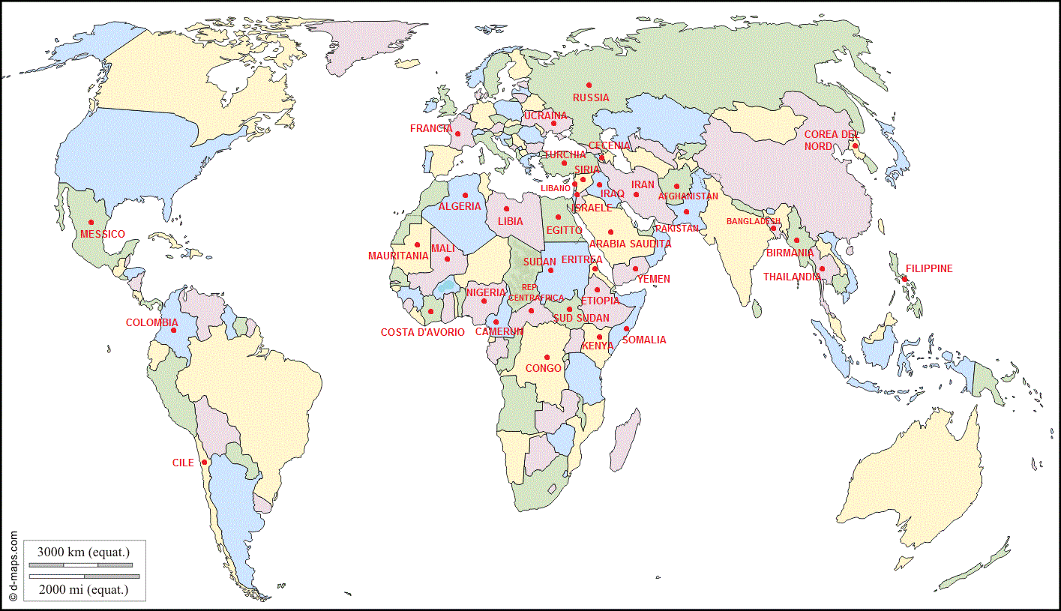
65
GUERRA
AL 2015, QUANTI SONO GLI STATI IMPIEGATI IN CONFLITTI ?
Quando i conflitti sono combattuti altrove, la percezione è quella di una minore intensità.
I mass media spesso neanche accendono i riflettori su queste “guerre dimenticate” (nel 2012 i TG in prima serata hanno dedicato il 4% delle notizie alle crisi umanitarie).
AFRICA : 27 stati
EUROPA : 9 stati
AMERICHE: 5 stati
ASIA : 16 stati
MEDIO ORIENTE : 8 stati

Slide 5
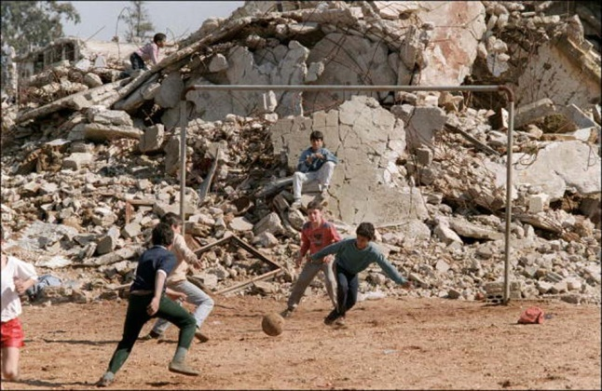
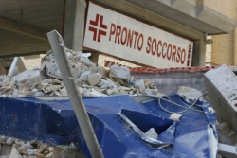
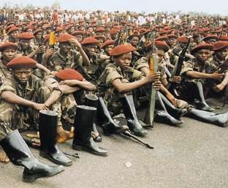
Quali conseguenze per un paese
in guerra?
case
Morte
Distruzione
Arruolamento forzato
Violenza sulle donne
Economia di guerra
Bambini soldato
Imprese/industrie
Pozzi/acquedotti
ospedali
scuole
Aumento ignoranza
Persone più facilmente manipolabili
Migrazione
Tutto indirizzato all’acquisto di armi
Indebitamento
Scambio risorse paese

Slide 6
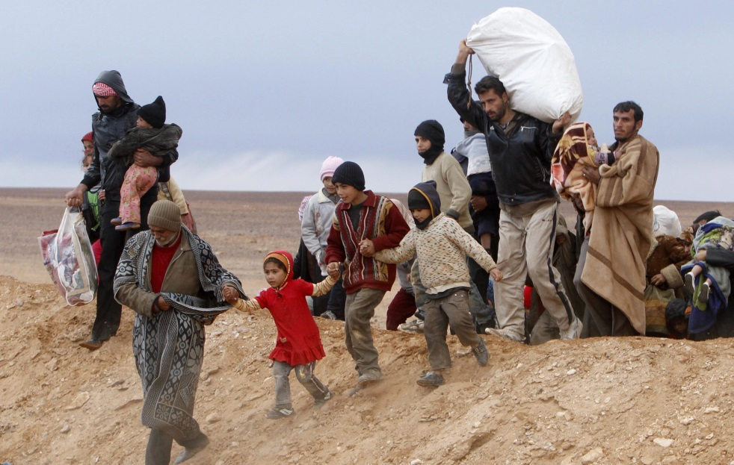
Al di là delle vittime e della distruzione dei contesti di vita
LA GUERRA GENERA LO SPOSTAMENTO DI PERSONE IN FUGA E IN CERCA DI PROTEZIONE.
NEL MONDO SONO 59,5 MILIONI LE PERSONE SRADICATE DAL LORO PAESE, CIRCA LA POPOLAZIONE DELL’ITALIA (rapporto UNHCR 2015).
19,5 milioni di rifugiati fuori dal loro paese di origine;
38,2 milioni di sfollati interni fuggiti da guerre e persecuzioni;
1,8 milioni sono le domande di asilo.

Slide 7
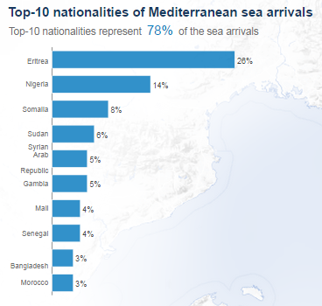
Chi arriva in Italia
Nel 2014 il numero maggiore di migranti sbarcati sulle coste era di nazionalità siriana, nel 2015 è diventata quella eritrea, seguita da somali e nigeriani e solo dopo da siriani (passati dal 25% al 5%).

Slide 8
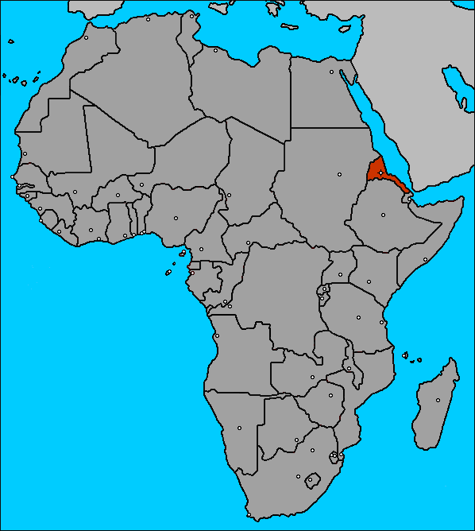
ERITREA: i dimenticati della terra
Sta perdendo moltissimi giovani perché tutti in fuga.
Il paese è sotto il comando del dittatore Afewerki (dal ’93):
No libertà
No opposizione politica
No rapporti con l’esterno
No elezioni, No costituzione.
Leva obbligatoria per uomini e donne dai 17 anni in poi (per rafforzare esercito) → Ai cittadini sotto i 60 anni è vietato lasciare il paese.
Continue tensioni con Etiopia (per i confini)
Per chi viene scoperto a fuggire: multe, detenzioni, uccisioni senza processo.
Torture, sparizioni, lunghe prigionie (senza possibilità di ricevere visite), continue violazioni diritti umani

Slide 9
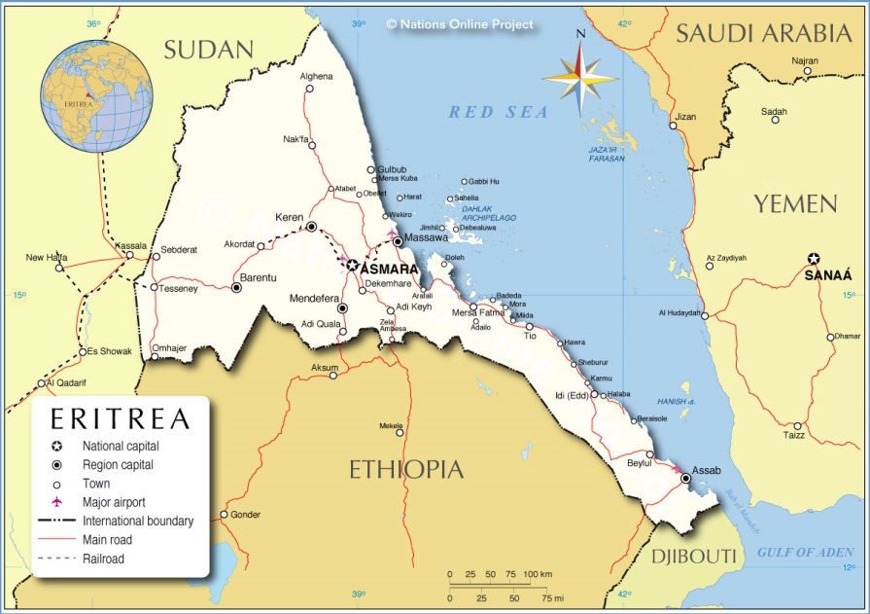
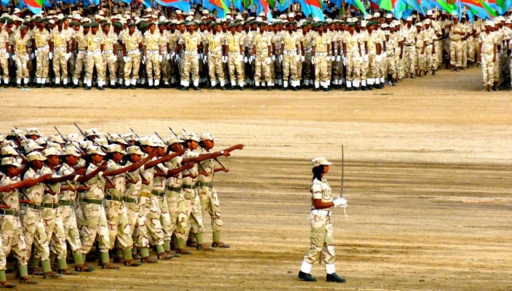
Le ONG non possono operare nel paese, né pubblicare rapporti sulla situazione.
Chi riesce appena può scappa grazie alla corruzione dei militari, che accettano di far uscire persone in cambio di soldi.
(ERITREA, uomo, 28 anni)
In Eritrea il servizio militare è a tempo indeterminato. Ti dicono che dura solo un anno e sei mesi, ma in realtà dura per sempre. Dal 2006 facevo il servizio militare e non cambiava niente. Allora ho deciso di partire.

Slide 10
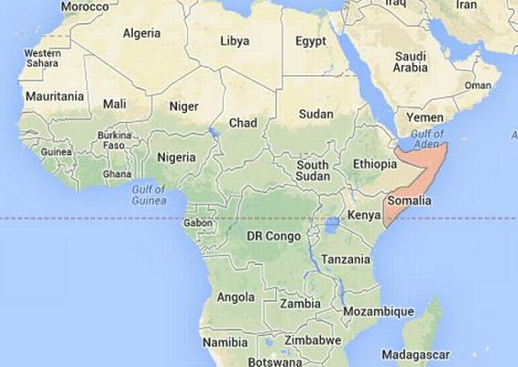
SOMALIA
Dal 1991 sotto una guerra civile che dura ancora oggi.
La situazione di terrore del paese è data dalla presenza del gruppo jihadista AL-SHABAAB, situato soprattutto a SUD del paese.
La Somalia nel tempo è diventata terra di nessuno:
svolgimento di traffici illeciti
rifiuti dispersi in mare e sotterrati nel deserto somalo in cambio di armi
formazione di veri campi di addestramento dalla milizia jihadista.

Slide 11
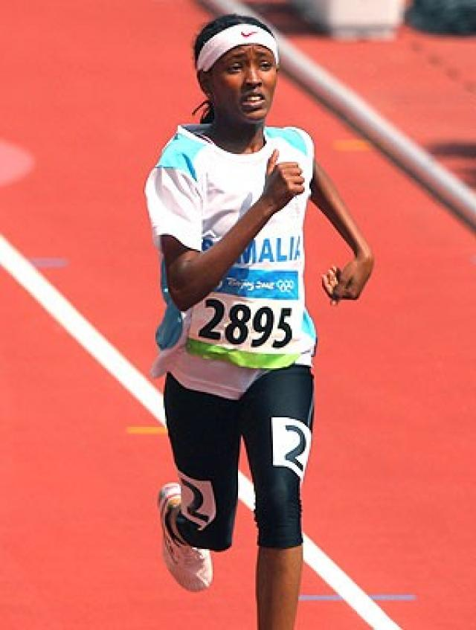
Dalla SOMALIA arriva Saamiya Yusuf Omar
« Noi sappiamo che siamo diverse dalle altre atlete. Ma non vogliamo dimostrarlo. Facciamo del nostro meglio per sembrare come loro. Sappiamo di essere ben lontane da quelle che gareggiano qui, lo capiamo benissimo. Ma più di ogni altra cosa vorremmo dimostrare la nostra dignità e quella del nostro paese. »
Saamiya nasce a Mogadiscio nel ‘91.
Da sempre ha la passione per la corsa; si allena di notte con vestiti lunghi e velo integrale. Una donna che corre e fa sport in Somalia è pericoloso e molte sono state le minacce per lei.
Partecipa alle Olimpiadi di Pechino 2008, nella gara dei 200 m, ottenendo il record personale di 32"16, l'ultimo tempo di tutte le batterie.
Oggi dov’è Samia?

Slide 12
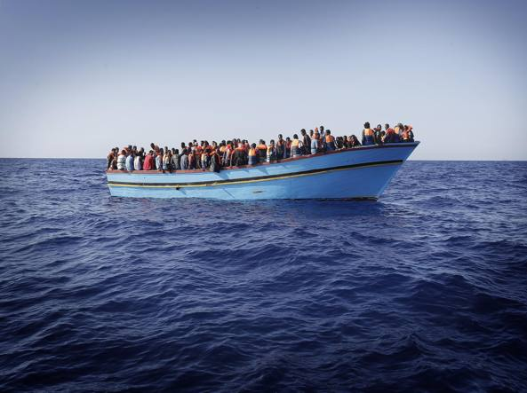
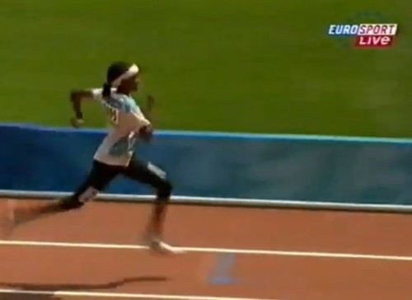
Saamiya avrebbe viaggiato attraverso Etiopia, Sudan e Libia con l'intento di giungere in Europa per trovare un allenatore che la mettesse in grado di partecipare alle Olimpiadi di Londra 2012; ma all'inizio di aprile del 2012 sarebbe morta annegata nel naufragio dell'imbarcazione diretta a Lampedusa.
Perché Saamiya muore nel Mar Mediterraneo? Perché Saamiya non ha preso un aereo?
Perché la maggior parte degli abitanti del continente africano non ha un passaporto o un visto che gli permetta di viaggiare in maniera sicura e legale!

Slide 13
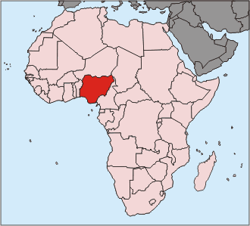
NIGERIA
70% degli abitanti vive sotto la soglia di povertà
52 anni è l’aspettativa di vita
42% non ha accesso all’acqua potabile
143x1000 è la mortalità infantile (sotto i 5 anni)
Situazione interna:
Attentati terroristici guidati dal gruppo estremista islamico Boko Haram (L’insegnamento occidentale è peccato)
Nord: Islam Sud: Cristianesimo
Contrabbando petrolio (molte raffinerie illegali, petrolio rubato nel Delta del Niger, diventata una delle zone più inquinate al mondo)
3 grandi contraddizioni:
La sua area petrolifera è una delle regioni più povere dell’Africa
Tensioni religiose usate come strumento di pressione politica
Estrema povertà periferie + criminalità

Slide 14
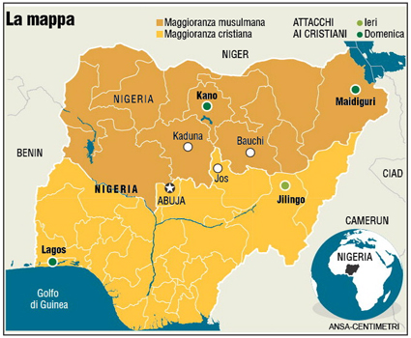
(Nigeria, donna, 20 anni)
È iniziato tutto nel gennaio del 2012. E’ stato un vero disastro in Nigeria, hanno bombardato le strade, hanno ucciso molte persone, bambini e ragazze venivano rapiti. A Kano ho iniziato a vedere i conflitti e gli uomini di Boko Haram che provocavano i cristiani, uccidevano, e tenevano le ragazze in ostaggio.
Non le rilasciavano, uccidevano quelle povere innocenti. Ad un certo punto la crisi è arrivata molto vicino alla mia zona; rapimenti, molestie alle donne e i bombardamenti erano troppo vicini. A Kano ho visto quello che non avevo mai visto prima. Lì ho davvero toccato con mano la rabbia dei musulmani nei confronti dei cristiani, lì nessuno era al sicuro.

Slide 15
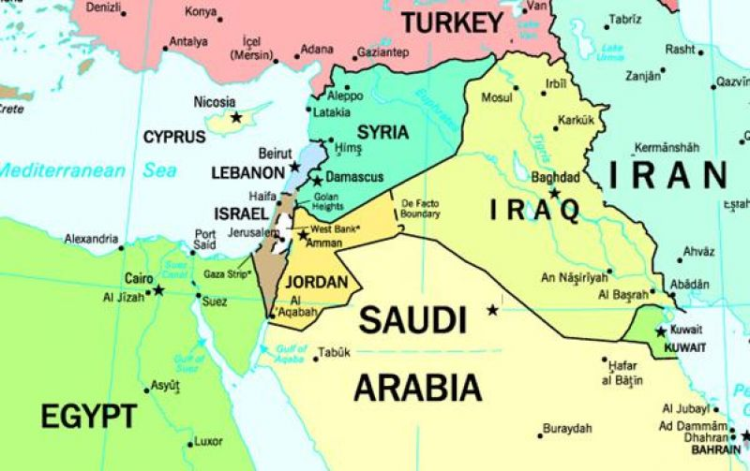
il caso SIRIANO
Il brutale conflitto in Syria ha devastato il paese, con circa 220 mila morti dal 2011 (66 mila civili) e 7,6 milioni di persone in fuga dalle loro case (rapporto internazionale 2015).
PIÙ DI UN TERZO DELLA POPOLAZIONE SIRIANA È STATA SFOLLATA.
Il maggior numero di rifugiati si trova in
Turchia (1.560.000 persone)
Libano (1.150.000).
Giordania (623.000) il campo profughi è divenuto la quarta città più popolosa del paese
Iraq (235.000) meta soprattutto dei curdi siriani.
Egitto, con 138.000 rifugiati.

Slide 16
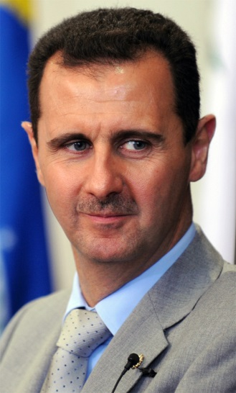
1970: sale sulla poltrona di capo dello stato Hafiz al-Assad (governerà per 30 anni, con mano durissima, reprimendo ogni forma di opposizione). La sua famiglia fa parte della minoranza SCIITA in un paese che è a maggioranza sunnita (3/4 della popolazione) e in parte curdo.
2000: Hafiz muore e gli succede il figlio Bashar al-Assad;
MARZO 2011: NELL’ENTUSIASMO DELLE RIVOLTE DELLA PRIMAVERA ARABA, SI INIZIANO A DIFFONDERE DELLE PRIME MANIFESTAZIONI PACIFICHE CONTRO IL REGIME DI ASSAD. CHIEDONO UNA MAGGIORE LIBERTÀ E UNA DISTRIBUZIONE PIÙ EQUA DELLA RICCHEZZA.
LA REPRESSIONE È IMMEDIATA E SUBITO CI SONO CENTINAIA DI MORTI E MIGLIAIA DI ARRESTI.

Slide 17
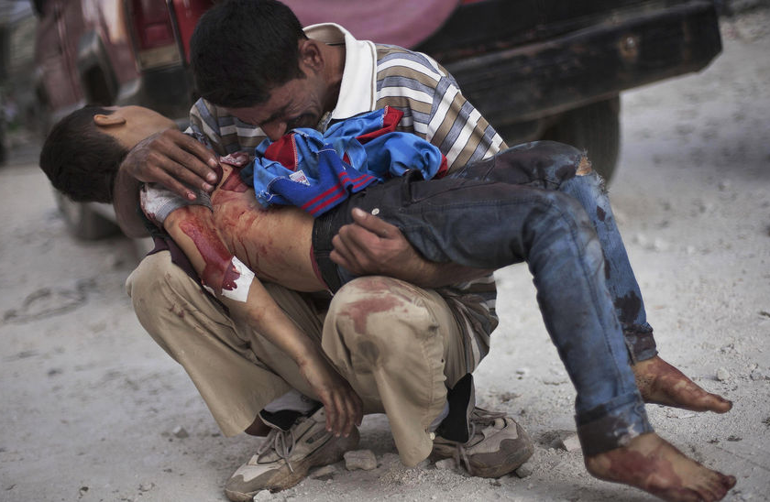
(Siria, uomo di 22 anni)
-Tutti i civili iniziarono a scendere in piazza contro il regime. L’esercito sin dall’inizio ha tentato di reprimere le manifestazioni, avevano l’ordine di sparare sulla folla, di uccidere, arrestare e torturare. La gente però non si è lasciata intimorire ed ha continuato a manifestare, io credo che nessuno in realtà immaginava cosa sarebbe potuto accadere.
RIVOLTA
GUERRA CIVILE
CONFLITTO PLANETARIO
Dal 2011 in Siria si continua a combattere e non sembra emergere un probabile vincitore ne una soluzione a breve termine.

Slide 18
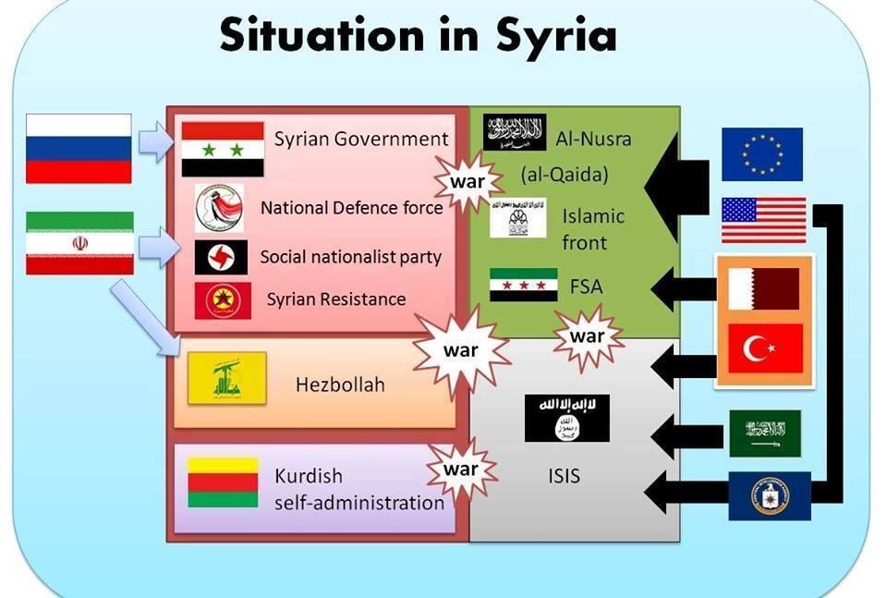
Gli schieramenti
Lo schieramento che si oppone al regime di Assad è difficile da decifrare nella sua composizione e sempre più ostaggio di gruppi integralisti che niente hanno a che vedere con i principi di libertà e giustizia che avevano ispirato inizialmente la rivoluzione popolare siriana.
ESERCITO SIRIANO LIBERO
RUSSIA
IRAN
QATAR e TURCHIA
Gruppi legati ad Al-Qaeda nel fronte anti-Assad : spiccano il FRONTE AL-NUSRA e
LO STATO ISLAMICO DELL’IRAQ E DEL LEVANTE (ISIS)

Slide 19
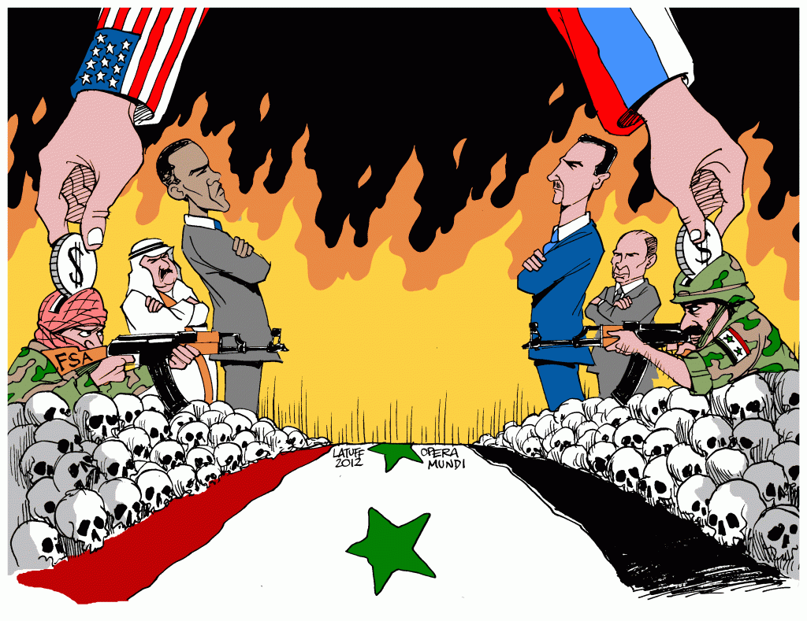
Elemento caratterizzante della guerra siriana è il forte contributo di cittadini non siriani all’interno delle milizie dei ribelli. Finanziamenti e combattenti sunniti provengono soprattutto da Arabia Saudita, Qatar e Turchia.
Ciò che emerge ormai con chiarezza è che le sorti della Siria si stanno decidendo al di fuori dei suoi confini, con vari paesi esteri che armano e sostengono le fazioni in lotta.
NONOSTANTE IL PERICOLO RAPPRESENTATO DAI GRUPPI INTEGRALISTI, L’UNIONE EUROPEA A MAGGIO 2013 HA TOLTO L’EMBARGO ALLA VENDITA DI ARMI AI RIBELLI !
(a niente è servita la richiesta esplicita di Amnesty International a dicembre 2013 di sospendere immediatamente i rifornimenti di armi all’ISIS).

Slide 20
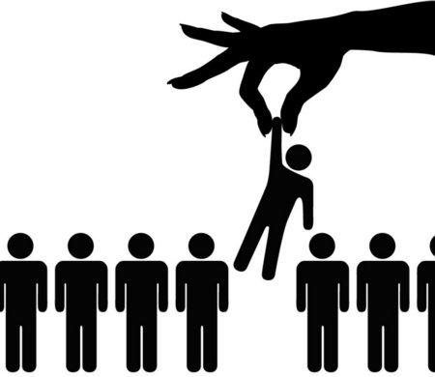
DISCRIMINAZIONE e ESCLUSIONE SOCIALE
RAZZA POLITICA RELIGIONE GENERE
La Discriminazione esaspera le differenze, con lo scopo di produrre uno stato di dominio capace di vedere il «diverso» in condizioni di inferiorità.

Slide 21
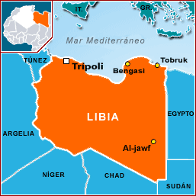
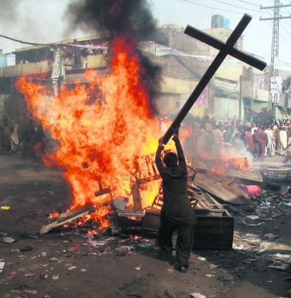
RELIGIOSA
(ERITREA, uomo, 28 anni)
- A Tripoli è molto difficile. Ci sono controlli,
ti arrestano.
Loro in Libia sono musulmani, non vedono bene i cristiani, alcuni li hanno anche uccisi. Mi hanno chiesto: «di dove sei?», «sei cristiano o musulmano»? E io ho detto che ero musulmano.
Non hai avuto paura di essere scoperto?
- Certo. Ma io sono cresciuto insieme ai musulmani, nel mio paese. Un po’ li conosciamo. Avrei saputo rispondere a qualche domanda.
Sono orgoglioso di essere cristiano.

Slide 22
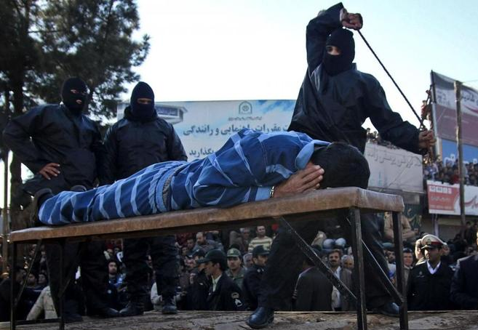
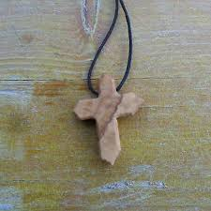
RELIGIOSA
(CAMERUN, Roland, 34 anni)
“Un ivoriano, vestito in abiti musulmani, si è accorto che avevo al collo un crocifisso e in tasca una Bibbia. Non avrei mai immaginato di avere problemi in Tunisia. Erano le 2 di notte, intorno c’erano decine di uomini armati, con i cani. Mi hanno picchiato, gettato in un fiume e poi sepolto fino a metà corpo nella sabbia. Ho pensato di morire. E’ stato l’inizio di un incubo”.

Slide 23
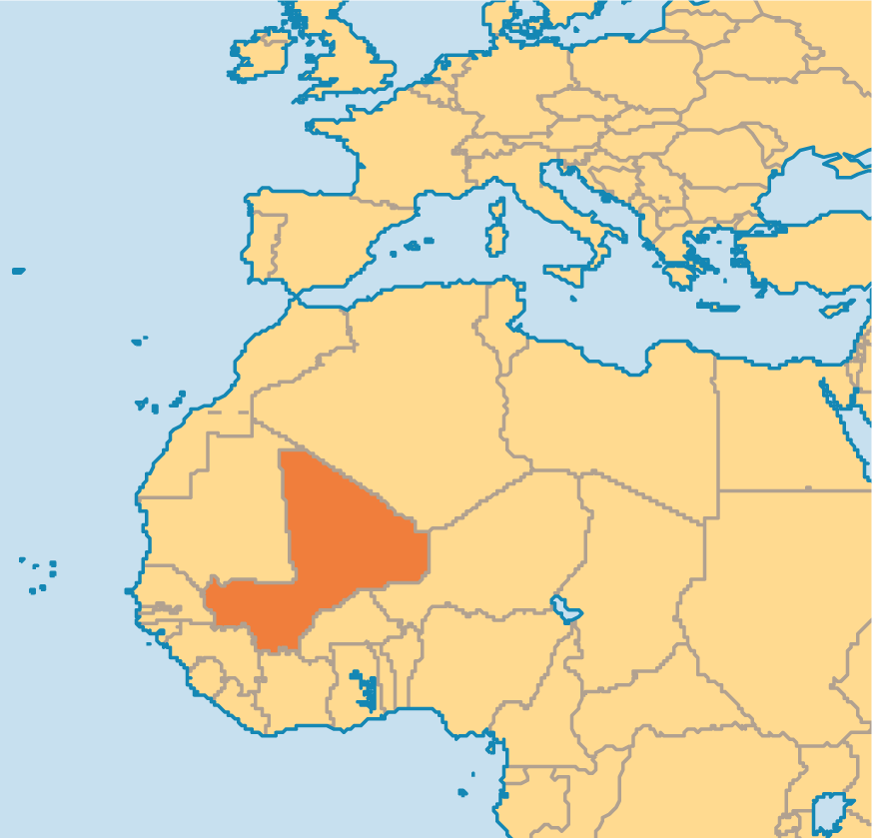
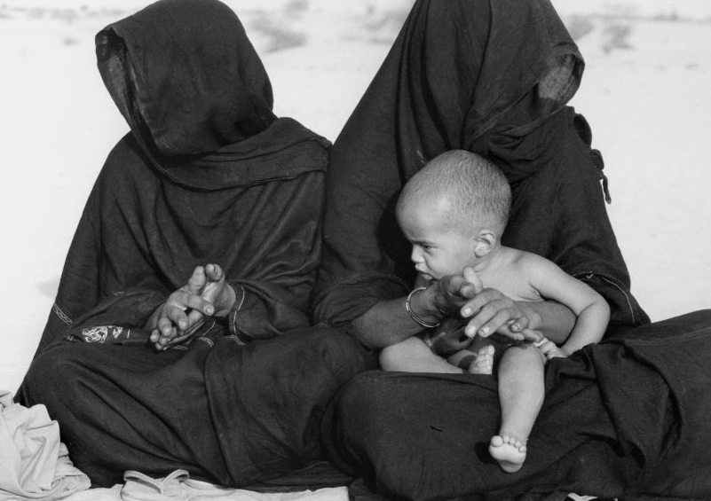
RELIGIOSA
(MALI, donna, 28 anni)
Io sono musulmana, mio marito è musulmano, tutta la famiglia lo è, ma io non metto il velo…noi siamo dei musulmani moderni…noi preghiamo, crediamo in Dio, andiamo alla moschea…ma loro erano contro le cose che vendevamo nella boutique.
Io non so esattamente perché ci hanno attaccati, non lo so, ma io penso che sia a causa di quello che vendevamo nel negozio: tutte cose per donne.

Slide 24
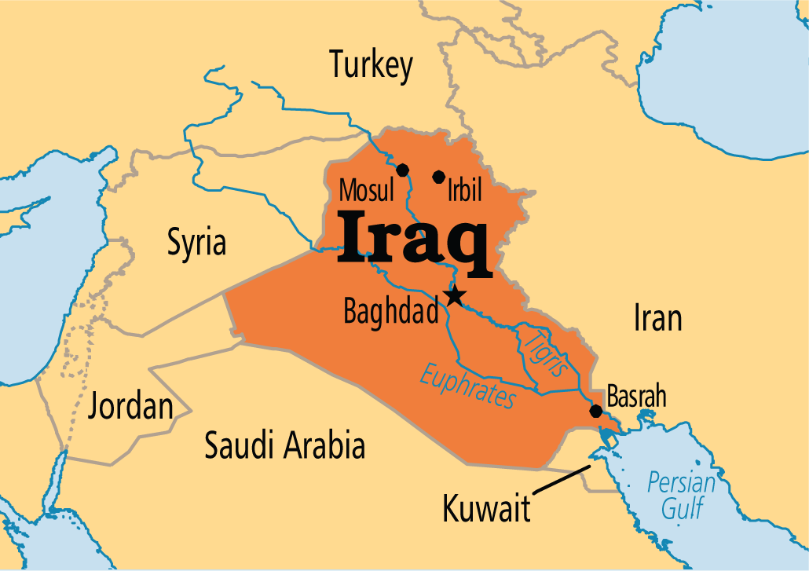
POLITICA
(IRAQ, Donna)
“Prima che Mosul venisse presa dall’esercito dello Stato islamico, io e la mia famiglia siamo fuggiti in direzione del vicino villaggio nella speranza di mettere al sicuro le nostre vite. Erano le 5.30 del mattino quando siamo stati svegliati dagli uomini dell’ISIS che bussavano con forza alle nostre porte. Ci hanno dato tre scelte:
convertirci all’islam ed essere fedeli al nuovo Stato islamico;
pagare il riscatto per la nostra salvezza, la cosiddetta Jizya;
oppure morire, decapitati.”

Slide 25
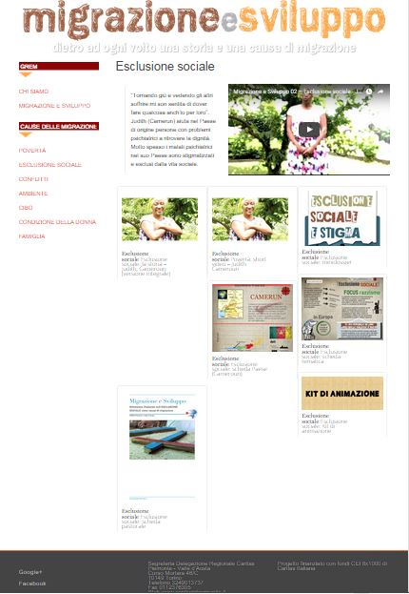
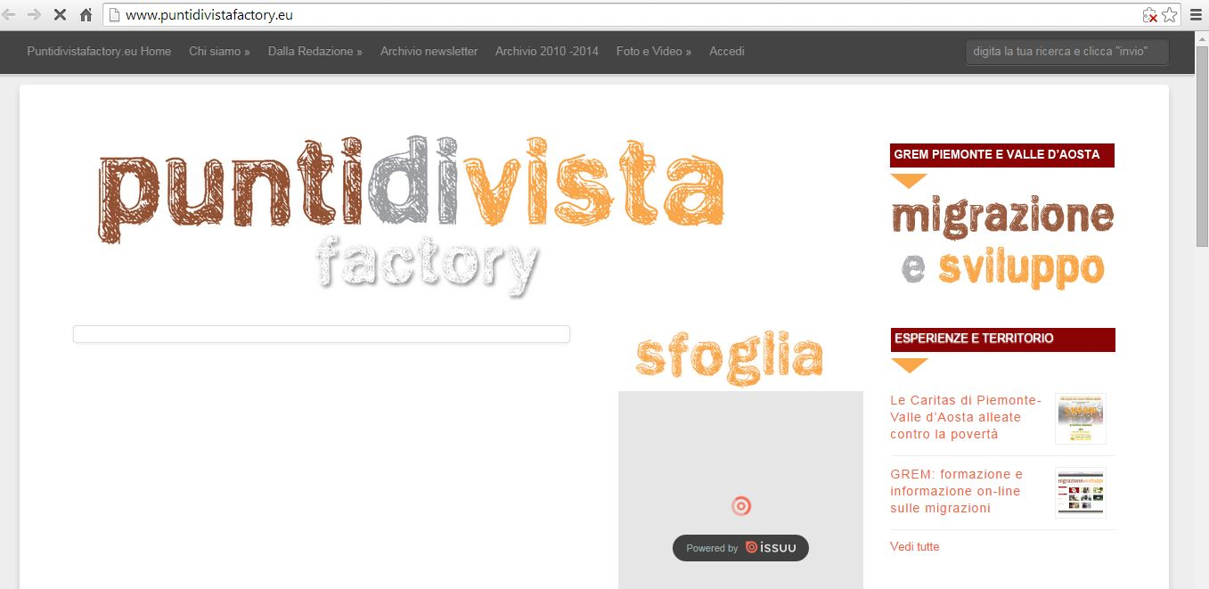
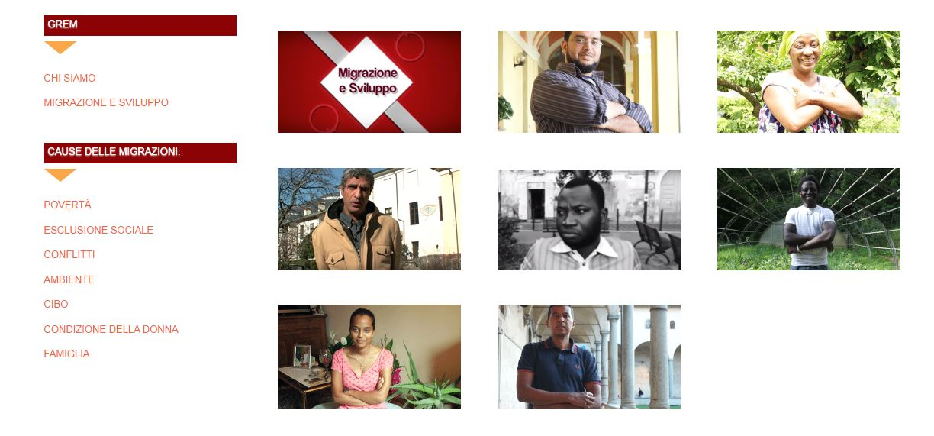
PER APPROFONDIRE LE CAUSE DELLA MIGRAZIONE:
http://www.puntidivistafactory.eu/

